Slide 2
用戶畫像
基本訊息
18-29歲
單身/有穩定對象
待業
男/女
特徵資訊
注重生活品質
目標和需要
想要找到數據相關工作
希望公司有周休二日
希望可以明確自己的求職目標(進入的產業與職位)
希望有遠端工作
希望工作不加班
希望月薪有四萬以上
希望有良好的工作氛圍
公司進修福利
彈性上下班
年終跟保險
痛點
網路上求職資訊太多
不知道自己適合什麼職位
工作敘述與職缺薪資不透明
太多求職平台
不知道自己是否需要加強技能
不知道職位與產業未來發展
想要了解就業市場
進入部門的成長周期
如何求證公司真實文化氛圍

Slide 3
S(背景)
在數據班進修接下來準備求職
C(衝突)
不知道自己具體的求職職位與產業
網路上資訊太多，沒有大量精力時間海投
Q(問題)
多張互動式視覺化圖表，提供上述問題所需資訊
API-網站呈現內嵌圖表，建議:與自身條件比對，列出需要加強技能
A(方案)
如何了解所需技能
了解公司部門成長周期跟氛圍(數據源無法產生信效度)
了解各職位發展趨勢
了解真實薪資分布狀況
API-勾選自己拿手的科目
希望有遠端工作
希望可以明確自己的求職目標(進入的產業與職位)
希望工作不加班
希望月薪有四萬以上
公司進修福利
年終跟保險
工作敘述與職缺薪資不透明
不知道自己是否需要加強技能
不知道職位與產業未來發展
進入部門的成長周期
如何求證公司真實文化氛圍

Slide 4
功能性需要
體驗性需要
社會性需要
經濟性需要
顧客需求
公司能力
競爭
協作者
上課課表-分析各科別職缺占比
情境

Slide 5
功能性需要
體驗性需要
社會性需要
經濟性需要
顧客需求
公司能力
競爭
協作者
情境

Slide 6
體驗性需要
功能性需要
社會性需要
經濟性需要
顧客需求
公司能力
競爭
協作者
情境

Slide 7
社會性需要
功能性需要
體驗性需要
經濟性需要
顧客需求
公司能力
競爭
協作者
情境

Slide 8
經濟性需要
功能性需要
體驗性需要
社會性需要
顧客需求
提供能力
競爭
協作者
情境

Slide 9
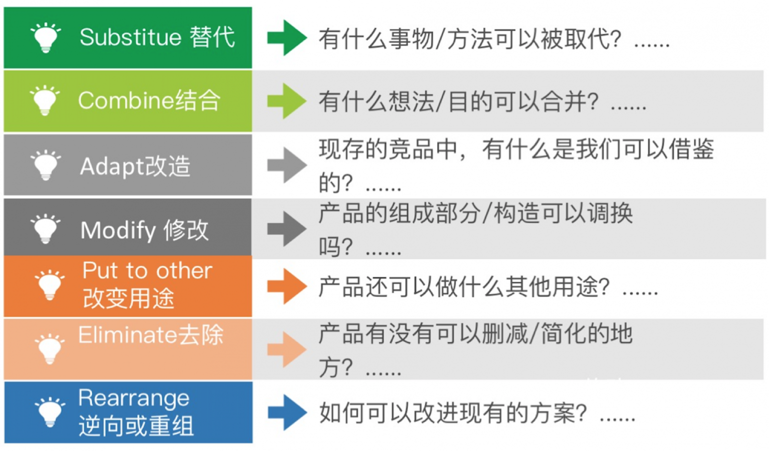

Slide 17
Compatibility匹配：
你的產品或服務能夠匹配客戶的真實或潛在的需求
Capability能力：
你有足夠的能力服務於客戶或者你的產品足夠令客戶滿意好
Confidence信心：
你的言談、舉止或者你的產品品牌宣傳能給客戶信心，讓對方相信，支付後能夠解決問題

